Slide 1
RUSH HOUR
Door team Rush Hour:
Daan van der Thiel
Alex van der Meer
Pim van Alphen

Slide 2
INHOUDSOPGAVE
Het probleem
Aanpak
Depth-frist search
Breadth-frist search
A-star
Resultaten
Conclusie

Slide 3
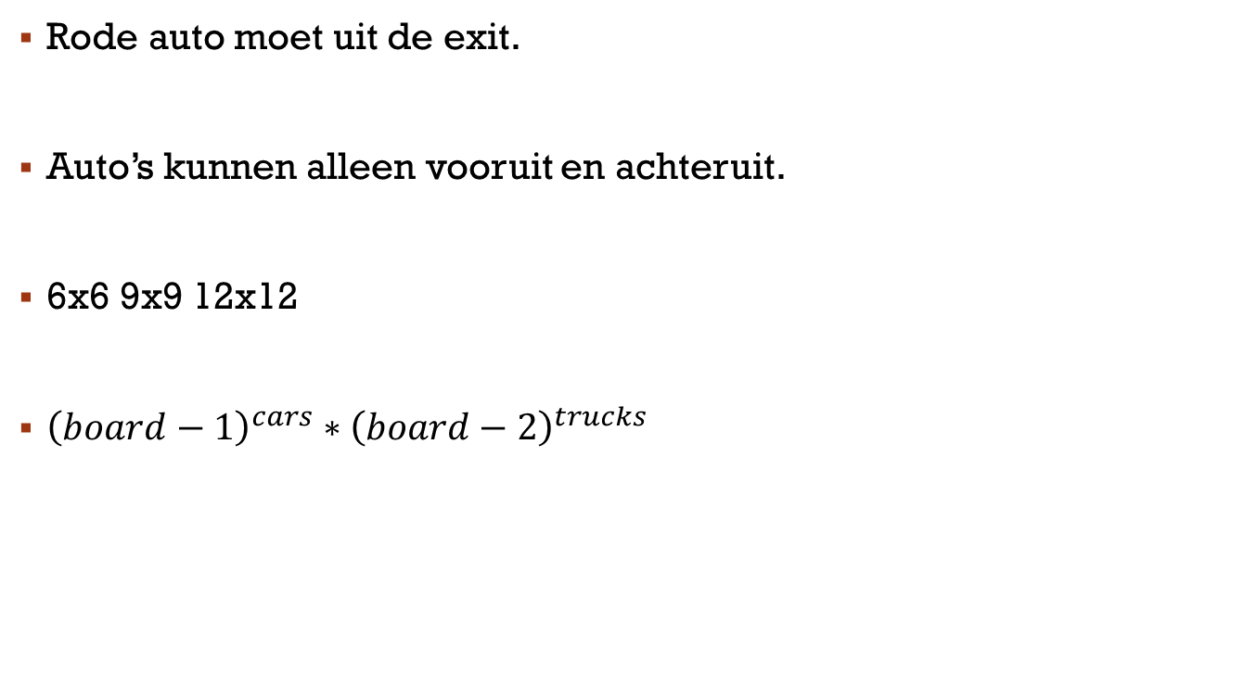

HET PROBLEEM

Slide 4

Depth-first search
Breadth-first search
A-star

Slide 5

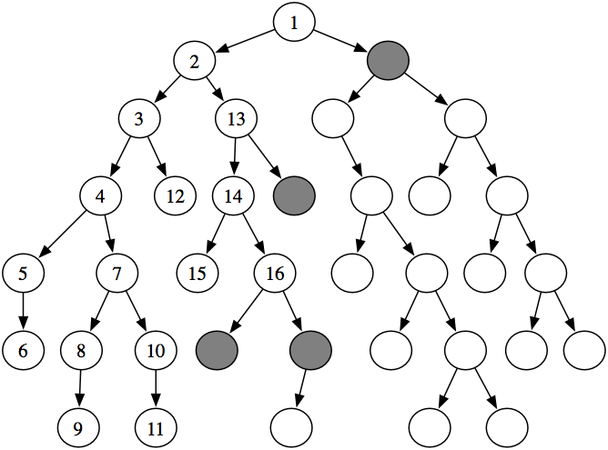
Lange oplossing

Slide 6

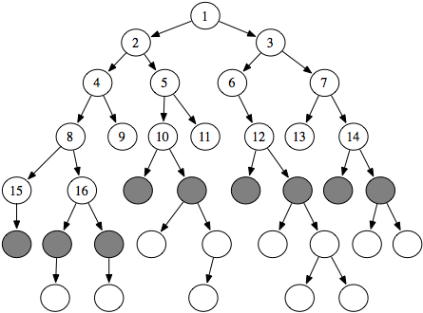
Kortste oplossing

Slide 7

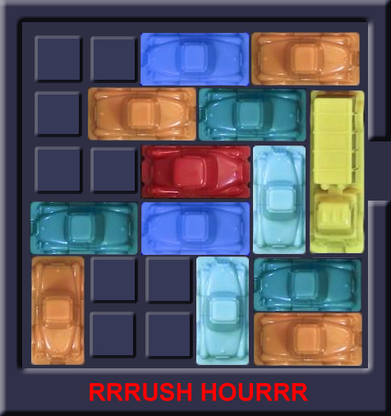


Slide 8

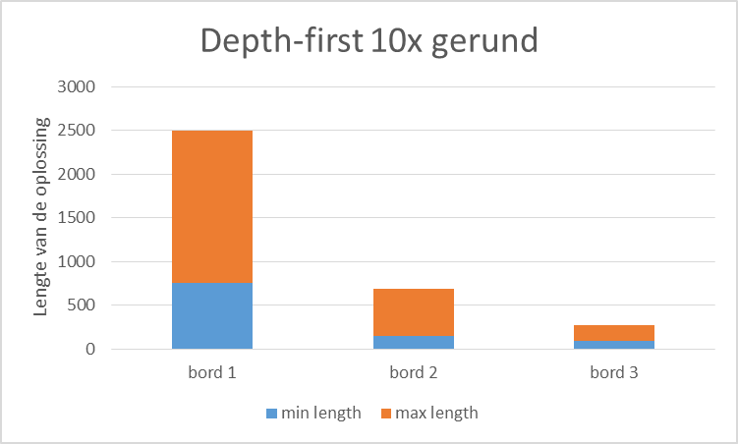
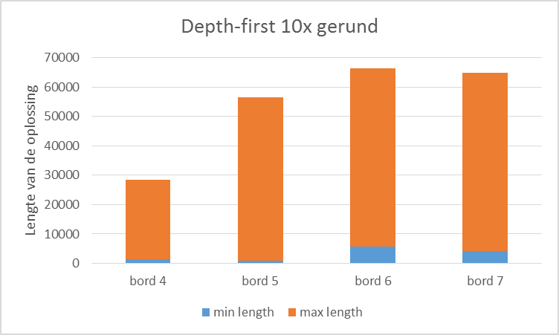
Rekentijd
Doorgerekende states

Slide 9

Bord 4

Slide 10


